Slide 1
АКОС 4
Ассемблер и память. Начало

Slide 2
Стадии изучения ассемблера
Понимание
Read-only
Read-write
Отрицание
Гнев
Торг
Депрессия
Принятие

Slide 3
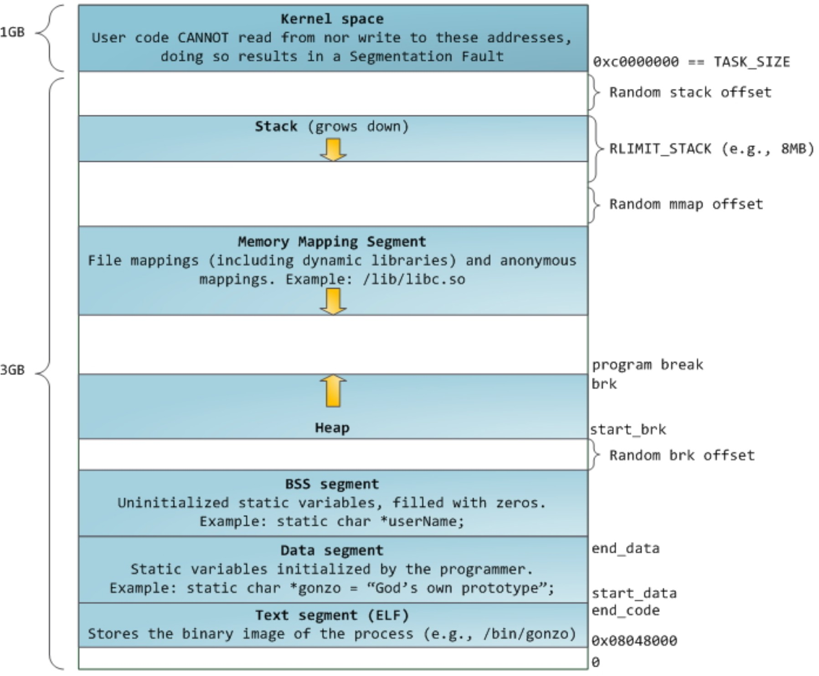
Организация памяти процесса

Slide 4
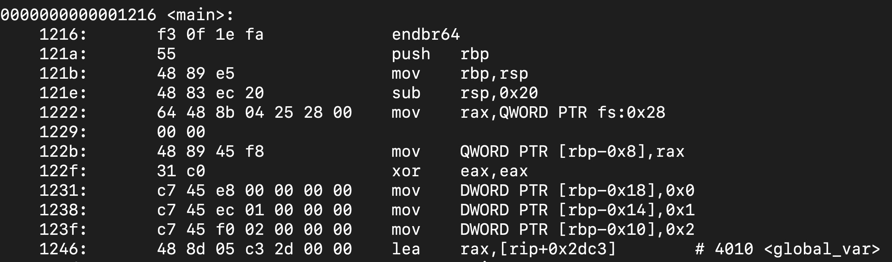
Как посмотреть код
objdump -M intel intel-mnemonic –d a.out

Slide 5
Основные инструкции
Арифметические
add, sub, mul, div,
Логические
or, and, xor, inv
Регистры
mov
Прыжки
call, ret, jmp, je, ja, jle, …
Стек
push, pop

Slide 6
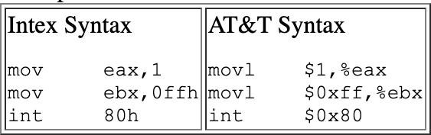
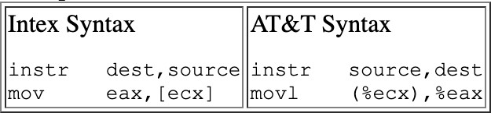
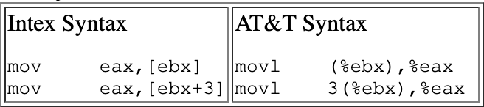
AT&T vs Intel
objdump -M intel …
gcc -masm=intel …
gdb:
set disassembly-flavor intel
Сравнение синтаксиса

Slide 7
Где почитать и попробовать
godbolt.org
objdump

Slide 8
Как писать на асме?
Программа на асме стартер пак:
Объявление глобальной переменной _start
Определение метки _start (с неё начинается исполнение программы)
Завершение программы с помощью сискола exit.

Slide 9
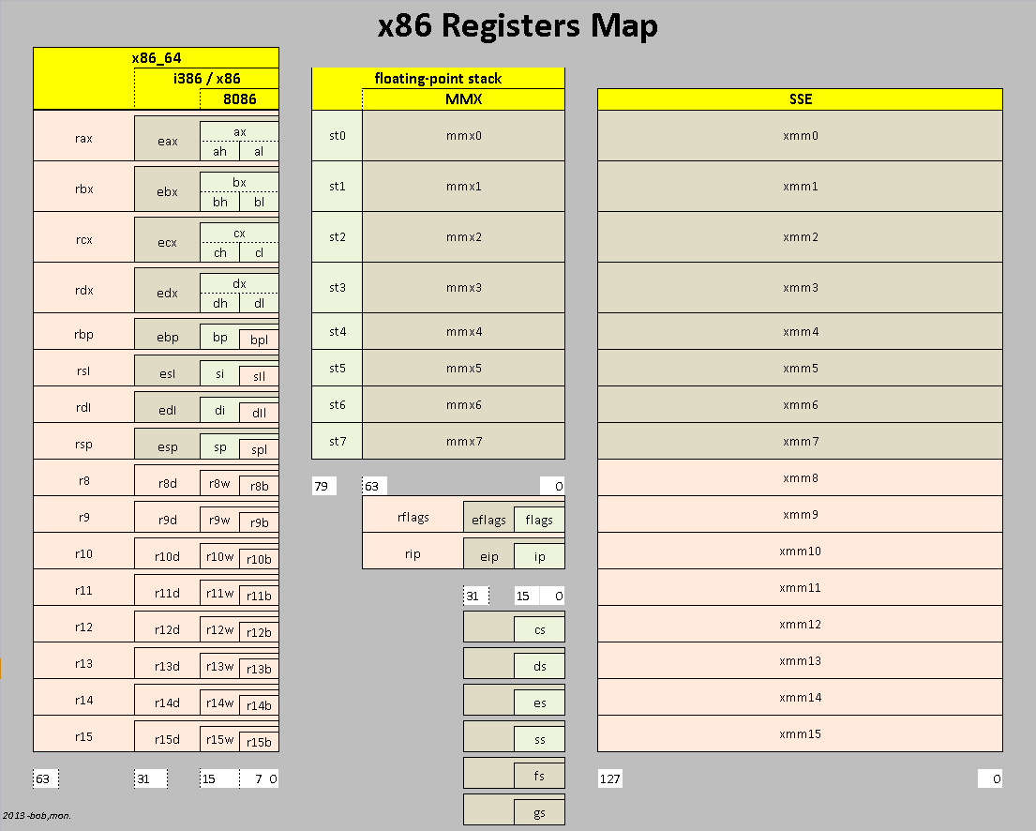
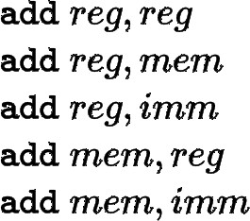
Регистры

Slide 10
Секции
.text - код
.bss - глобальные и статические переменные, которые проинициализированы нулём или никак
.data - всё остальное
.rodata - то же самое, но неизменяемое

Slide 11
Сравнения
cmp al, n2
jne not_equal
mov eax, 0
jmp equal
not_equal:
mov eax, 1
equal:
; сраниваем значения регистра AL и переменной n2
; если значения не равны, переходим к метке not_equal
cmp

Slide 12
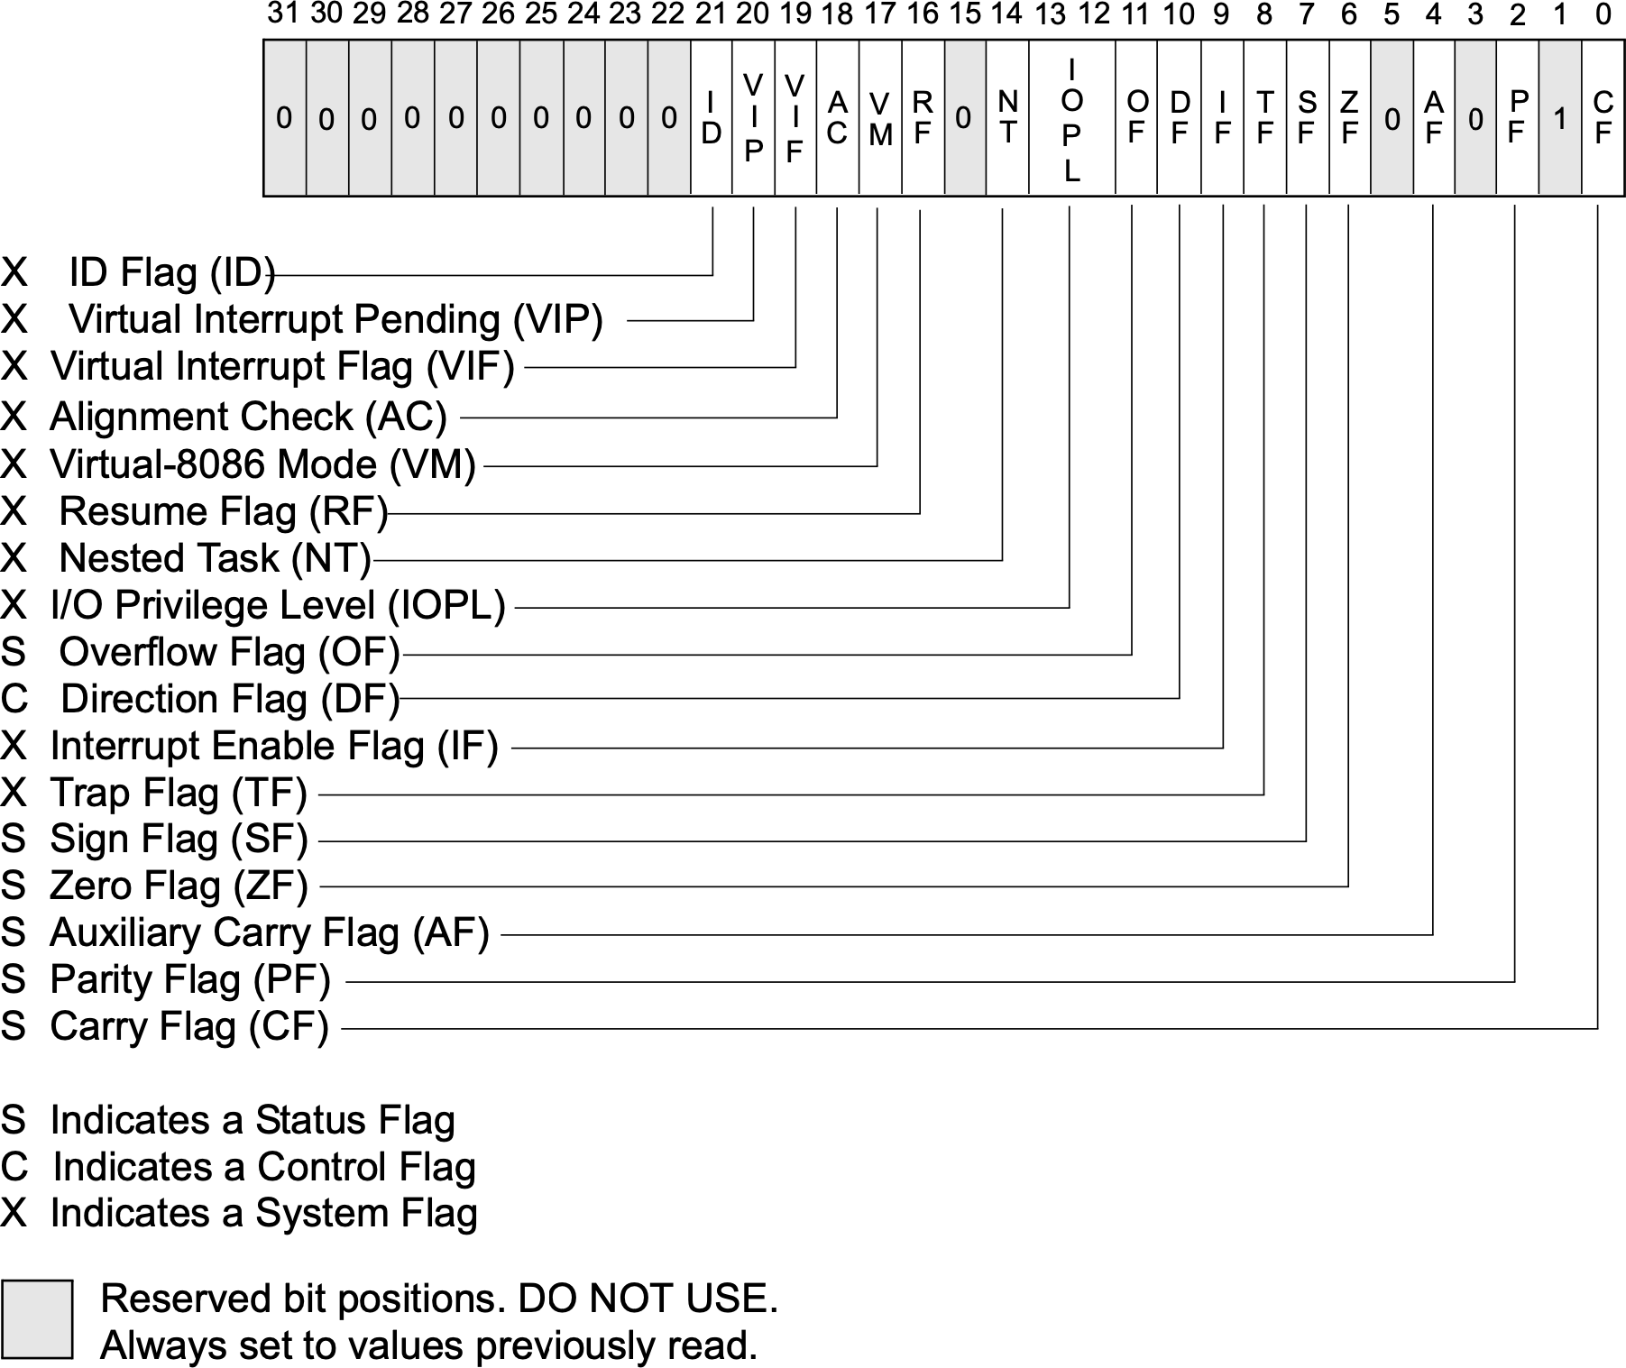
Регистр флагов EFLAGS
Carry flag — Set if an arithmetic operation generates a carry or a borrow out of the most-significant bit of the result; cleared
otherwise. This flag indicates an overflow condition for unsigned- integer arithmetic. It is also used in multiple-precision arithmetic. Parity flag — Set if the least-significant byte of the result
contains an even number of 1 bits; cleared otherwise.
Adjust flag — Set if an arithmetic operation generates a carry or a borrow out of bit 3 of the result; cleared otherwise. This flag is used in binary-coded decimal (BCD) arithmetic.
Zero flag — Set if the result is zero; cleared otherwise.
Sign flag — Set equal to the most-significant bit of the result, which is the sign bit of a signed integer. (0 indicates a positive value and 1 indicates a negative value.)
Overflow flag — Set if the integer result is too large a positive number or too small a negative number (excluding the sign-bit) to fit in the destination operand; cleared otherwise. This flag indicates an overflow condition for signed-integer (two’s complement) arithmetic.
FLAGS-register

Slide 13
Условные переходы
jz label /* переход, если равно (нуль), ZF == 1 */
jnz label /* переход, если не равно (не нуль), ZF == 0 */
jc label /* переход, если CF == 1 */
jnc label /* переход, если CF == 0 */
jo label /* переход, если OF == 1 */
jno label /* переход, если OF == 0 */
jg label /* переход, если больше для знаковых чисел */
jge label /* переход, если >= для знаковых чисел */
jl label /* переход, если < для знаковых чисел */
jle label /* переход, если <= для знаковых чисел */
ja label /* переход, если > для беззнаковых чисел */
jae label /* переход, если >= (беззнаковый) */
jb label /* переход, если < (беззнаковый) */
jbe label /* переход, если <= (беззнаковый) */

Slide 14
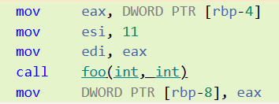
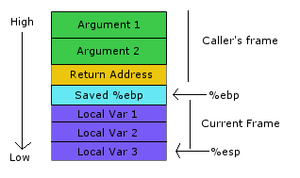
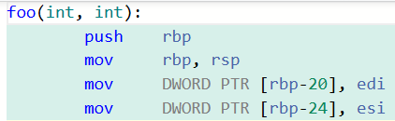

Stack frame
Второй аргумент
Первый аргумент
Вызов функции
Возвращаемое значение
Пролог
*код функции*
Возвращаемое значение
Эпилог
Пример

Slide 15
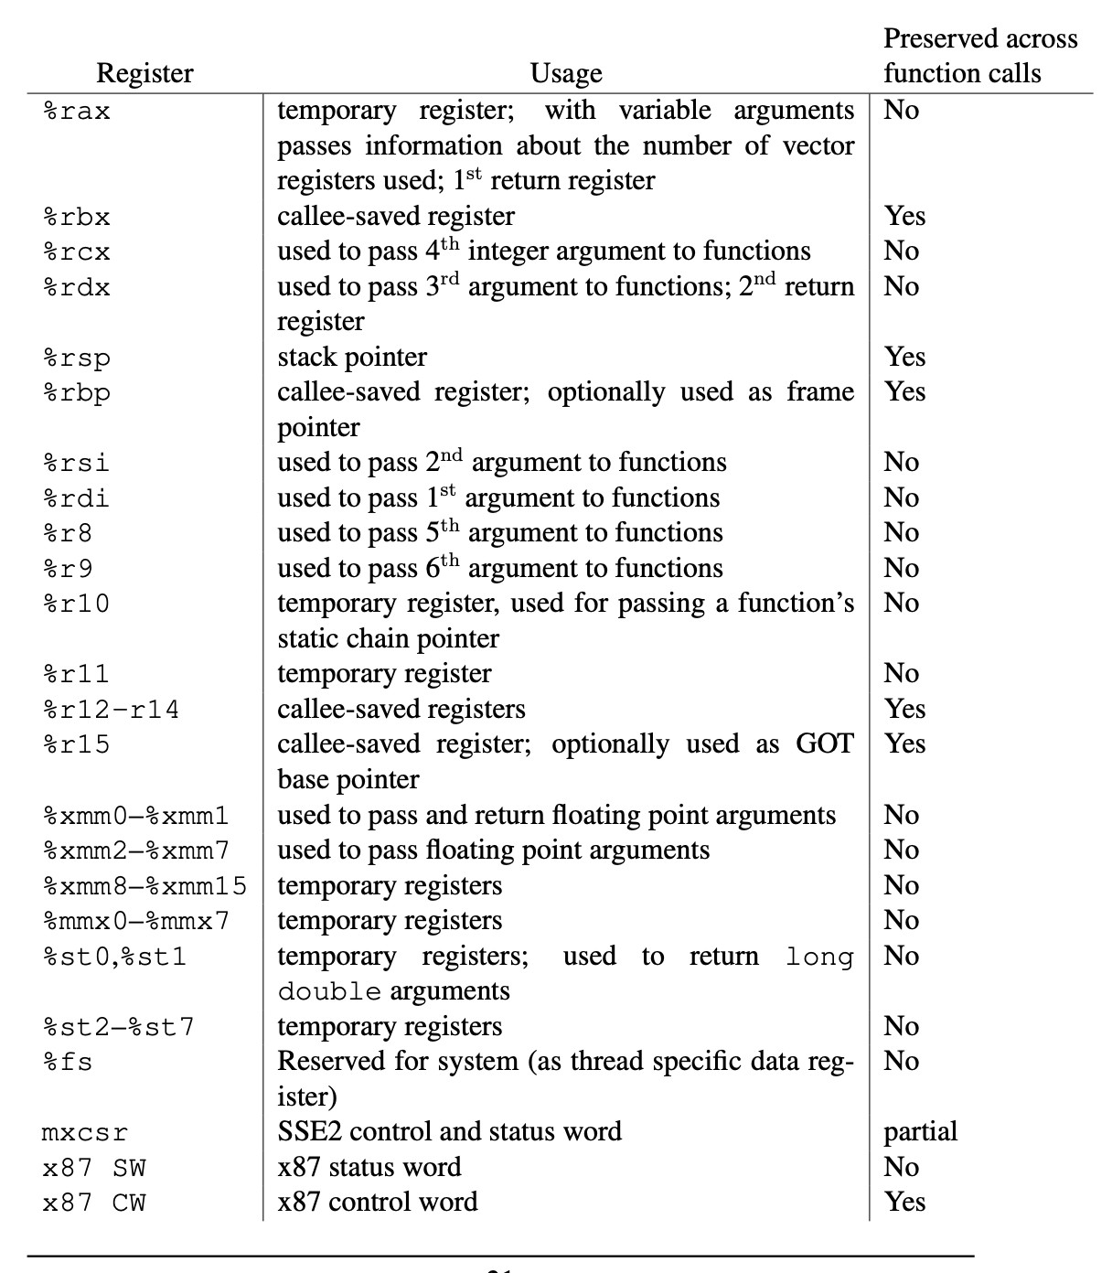
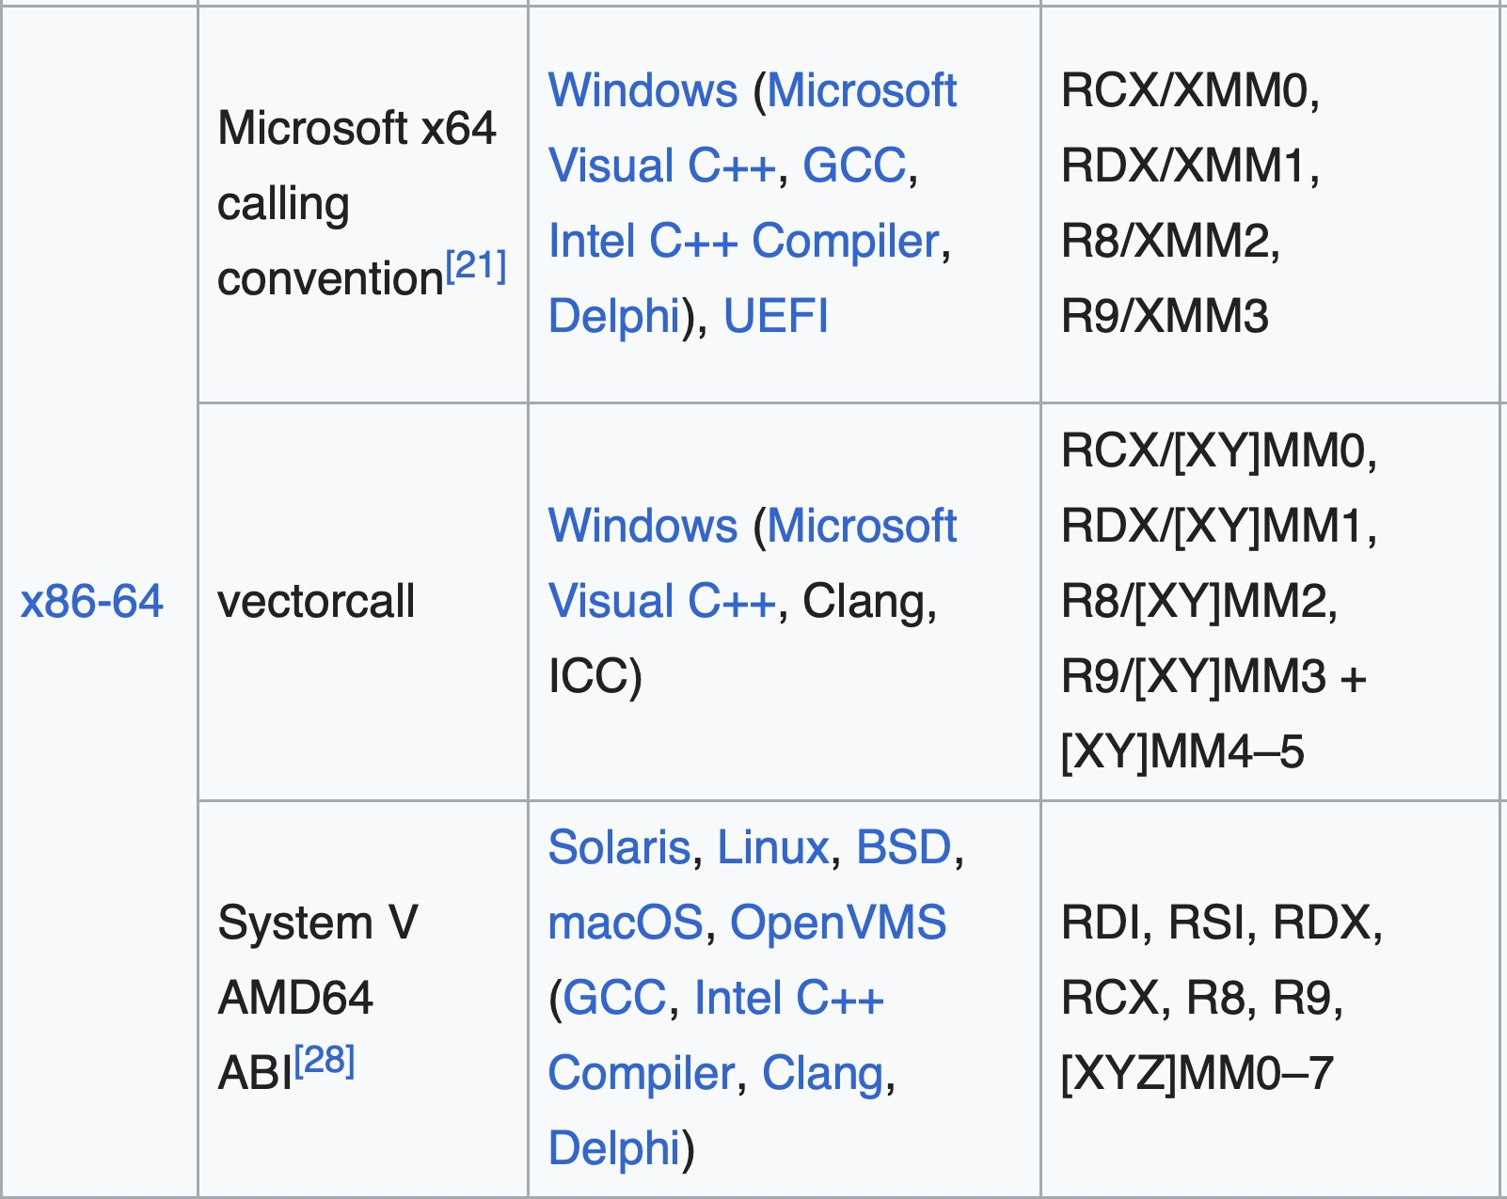
Calling conventions
Разные виды calling conventions
SystemV ABI
The stack is additionally 16-byte aligned just before the call instruction is called.

Slide 16
gdb features
i(nfo) r(egister) (rax)
p $eflags
x /nfu addr (e.g. x/3uh 0x54320)
~/.gdbinit – настройки gdb
set disassembly-flavor intel
Форматы чтения

Slide 17
Intrinsics
__m256 r1 = _mm256_load_ps(a + i);
__m256 r2 = _mm256_load_ps(b + i);
__m256 r3 = _mm256_add_ps(r1, r2);
Гайд по интринсикам

Slide 18
Что посмотреть?
Intel Architecture Manual vol.1
Intel Architecture Manual vol. 2
nasm tutorial

Slide 19
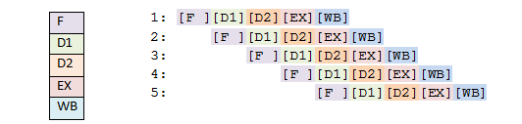
Pipelining
i486 pipeline

Slide 20
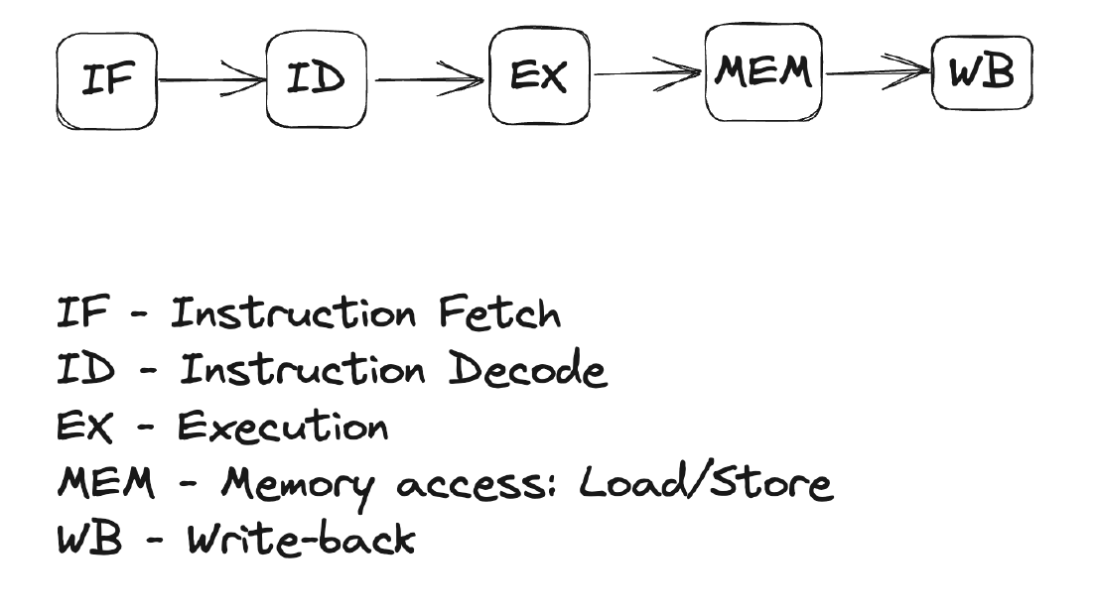
Pipelining

Slide 21
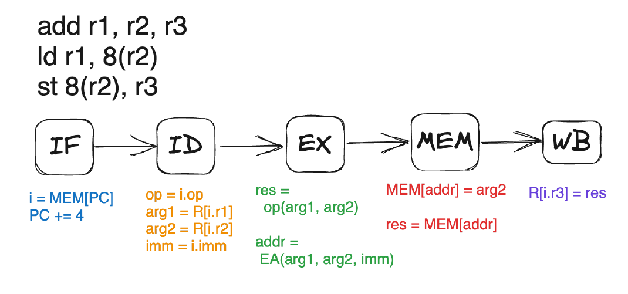
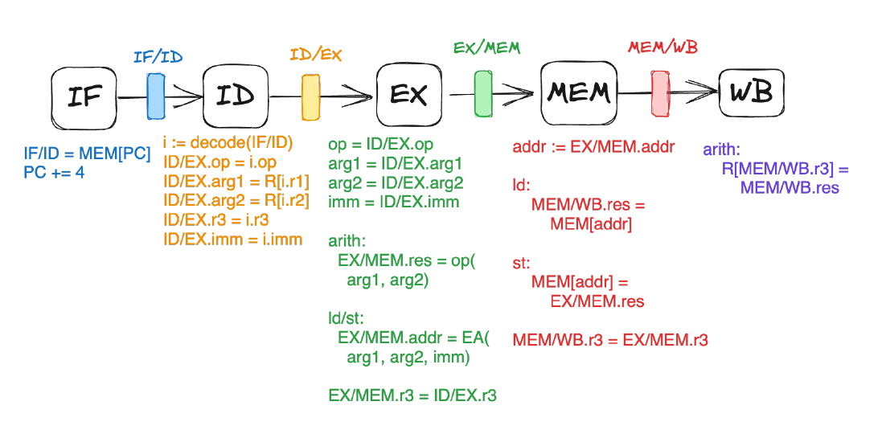

Slide 22
Pipeline stall/bubble (простой конвеера)
xor a, b
xor b, a
xor a, b

Slide 23
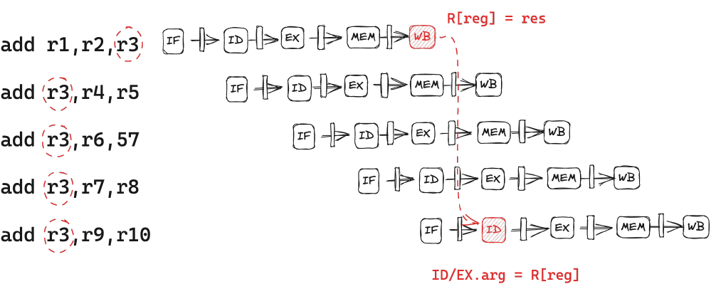
Bypass

Slide 24
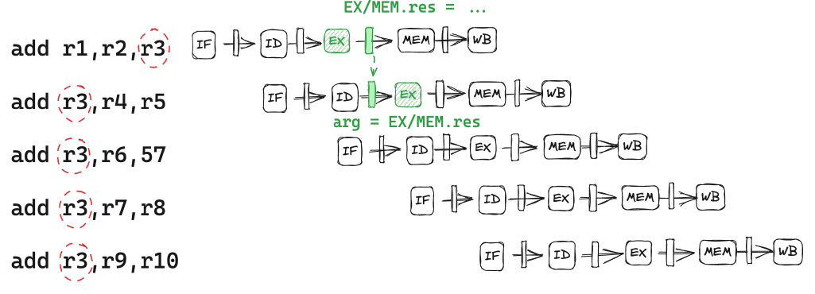
Bypass

Slide 25
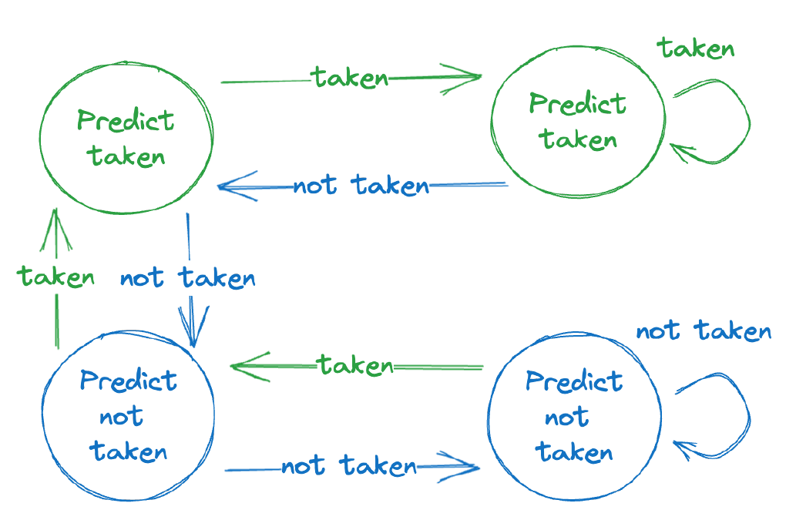
Simple dynamic branch predictor

Slide 26
Branches
__builtin_expect(long expr, long expected) – выполнится ли условие – expected = 0 – не выполнится
[[likely]] / [[unlikely]]
if(__builtin_expect(b(true), 1))
{
std::cout << " main true" << std::endl;
}
Необходимо включить оптимизации хотя бы –O1
Статья на хабре
Перформанс

Slide 27
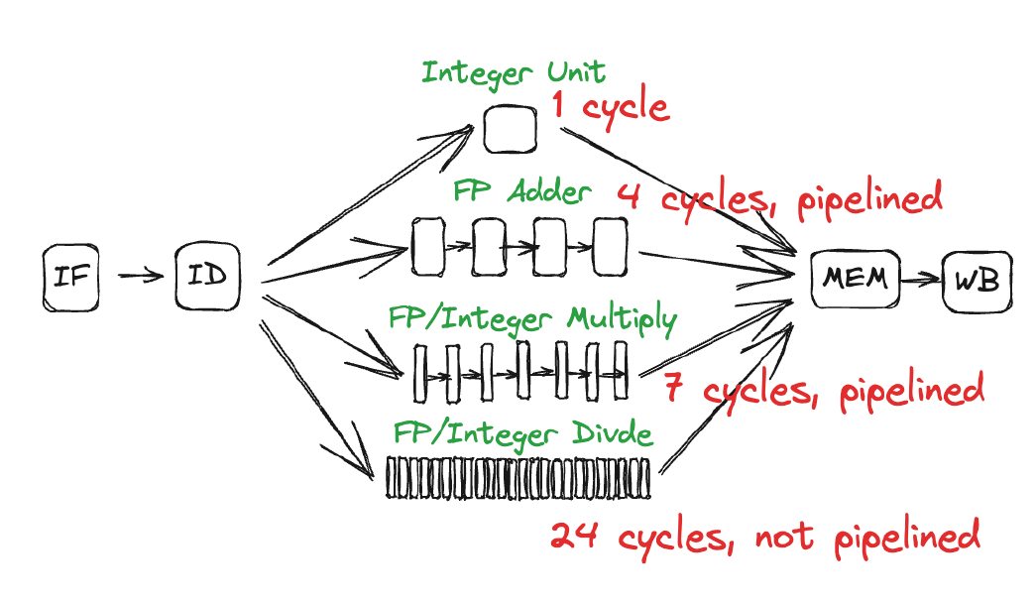
Execution units

Slide 28
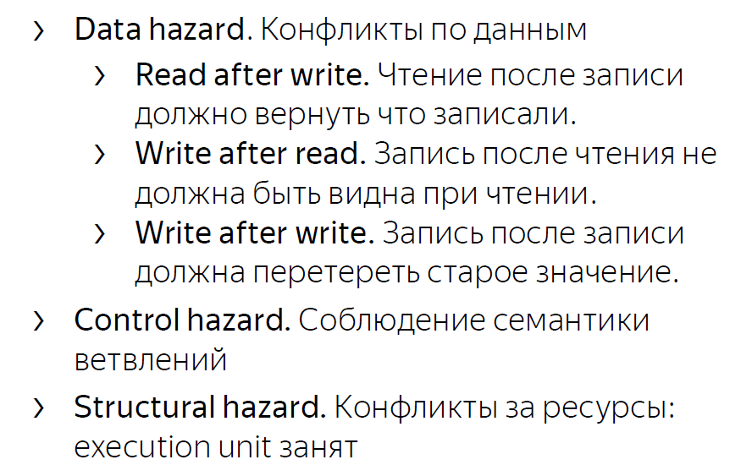
Hazards

Slide 29
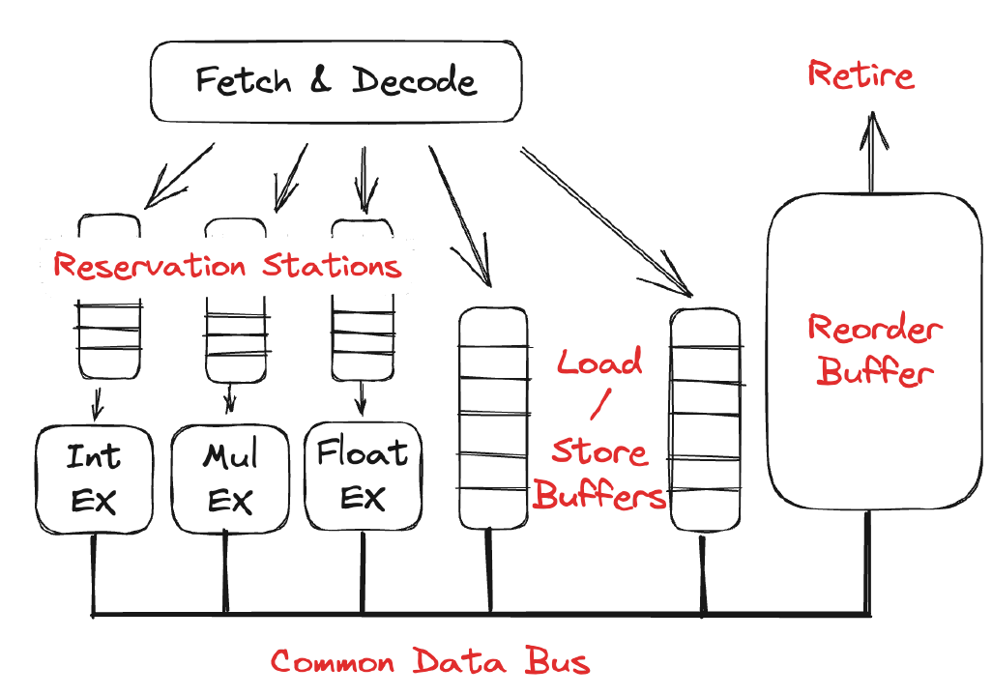
Tamasulo’s algorithm

Slide 30
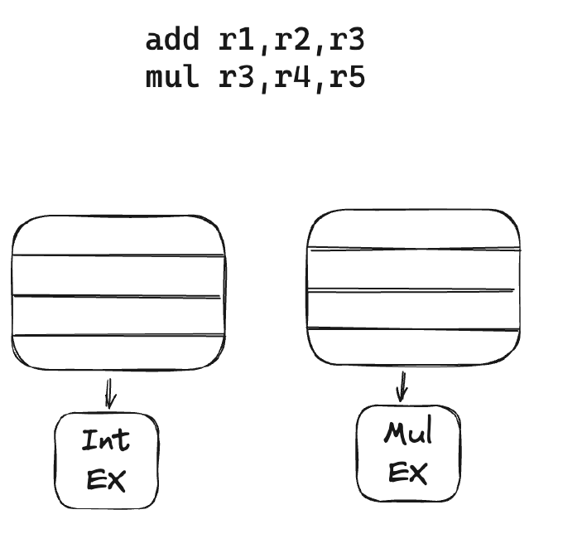
Reservation stations

Slide 31
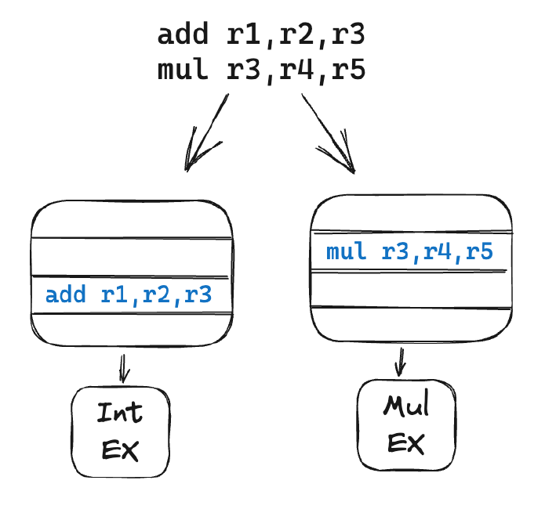
Reservation stations

Slide 32
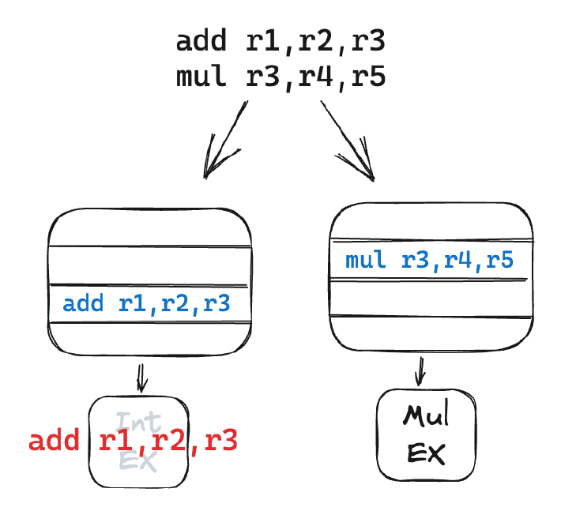
Reservation stations

Slide 33
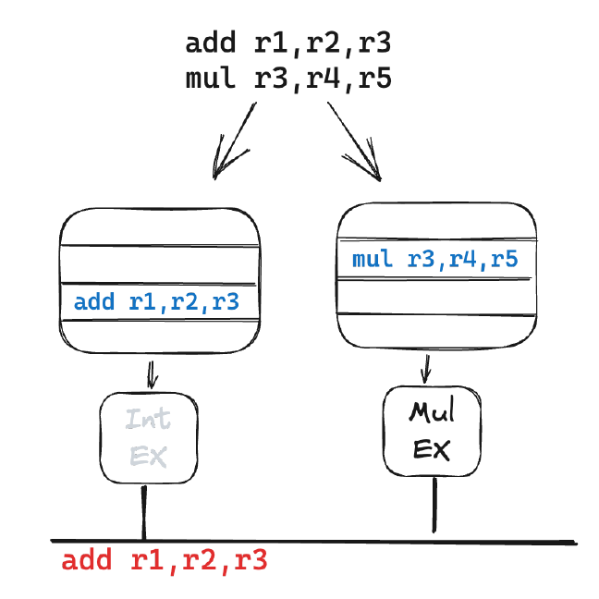
Common Data Bus

Slide 34
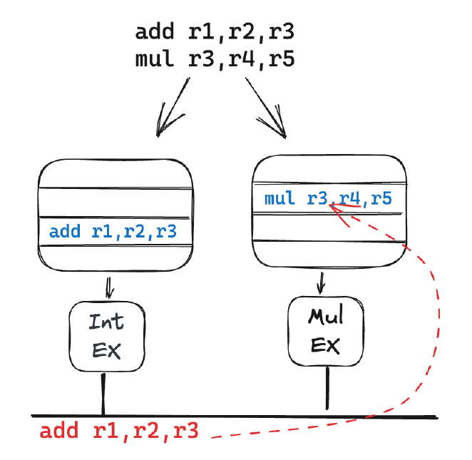
Common Data Bus

Slide 35
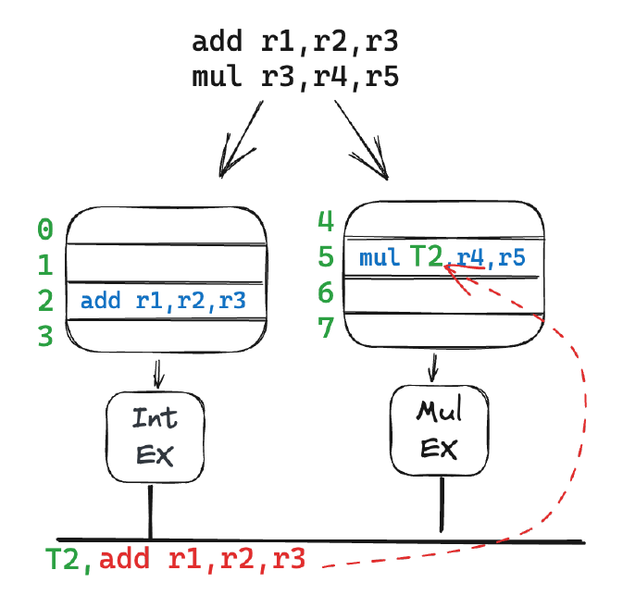
Tags

Slide 36
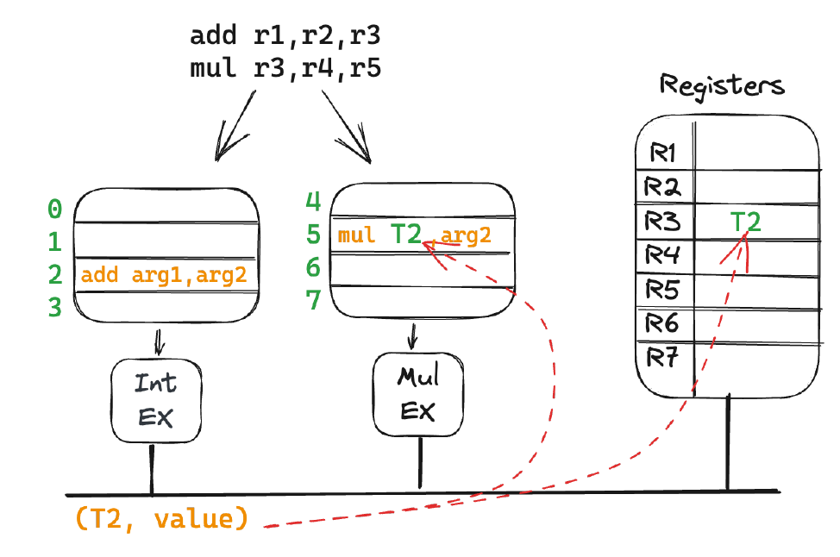
Tags

Slide 37
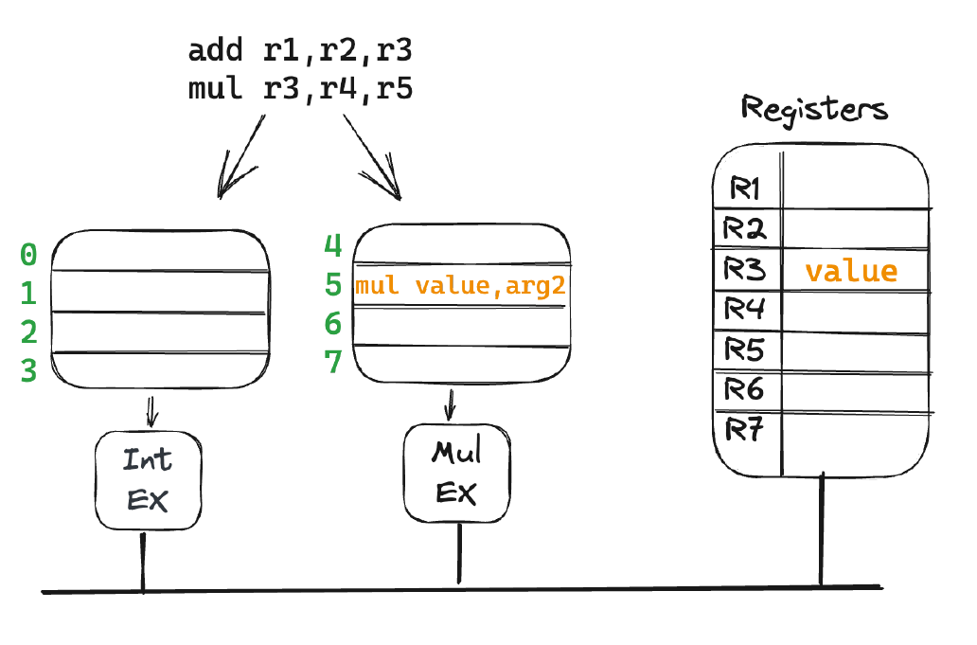
Tags

Slide 38
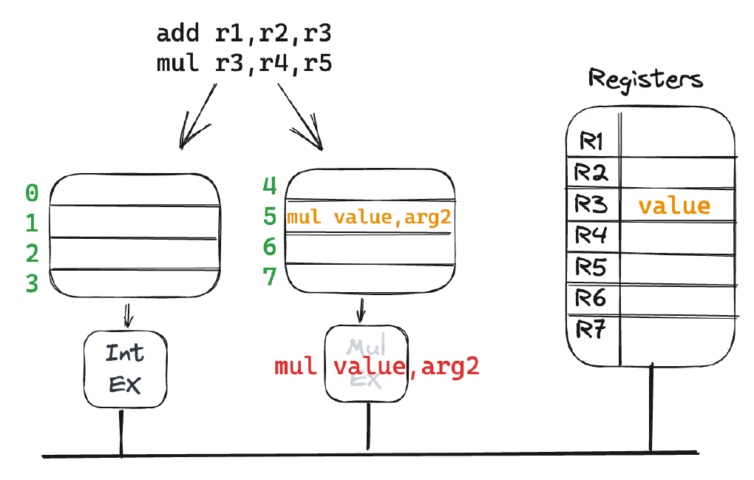
Tags

Slide 39
Итого
Сохранение семантики (RAW, WAR, WAW) благодаря register renaming
Обработка исключений - с помощью ROB
Спекулятивное выполнение - с помощью ROB

Slide 40
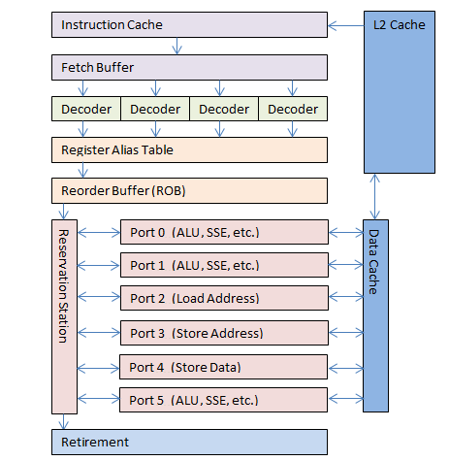
Out-of-order

Slide 41
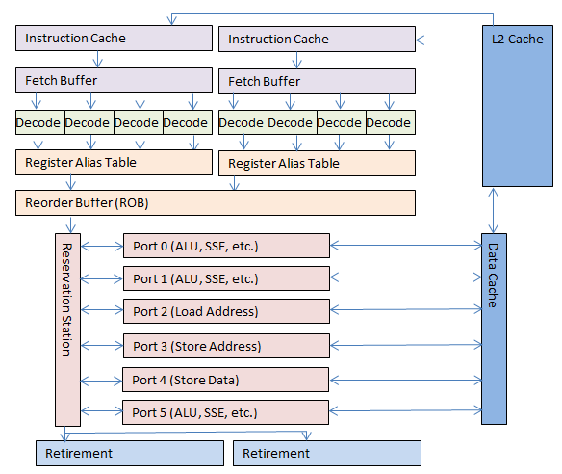
Out-of-order + Hyper-Threading

Slide 42
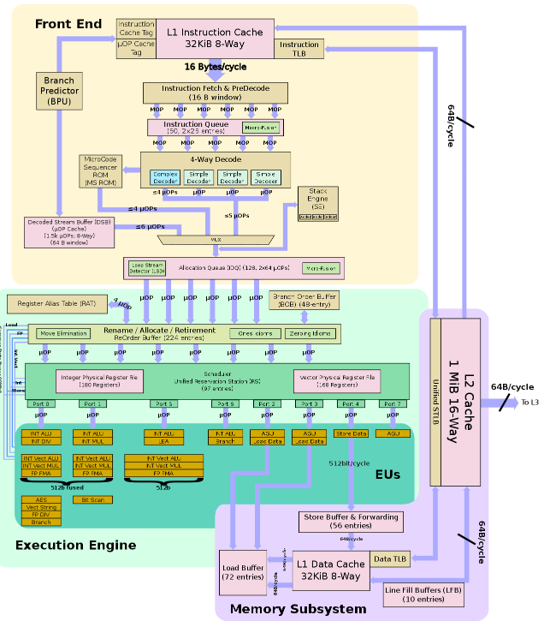

Slide 43
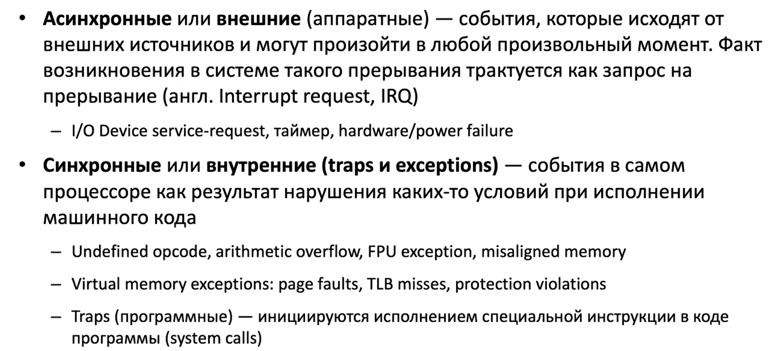
Прерывания

Slide 44
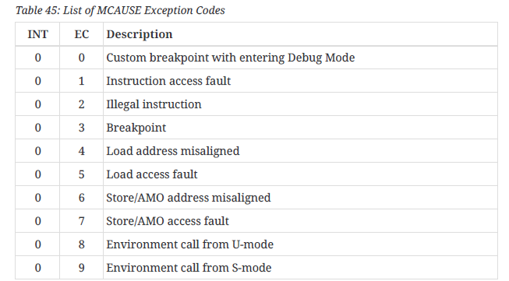
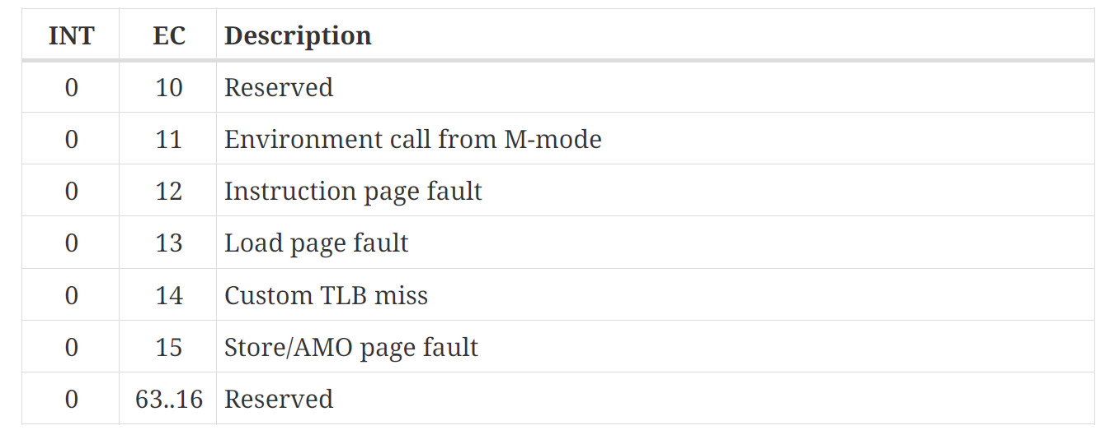
Примеры

Slide 45
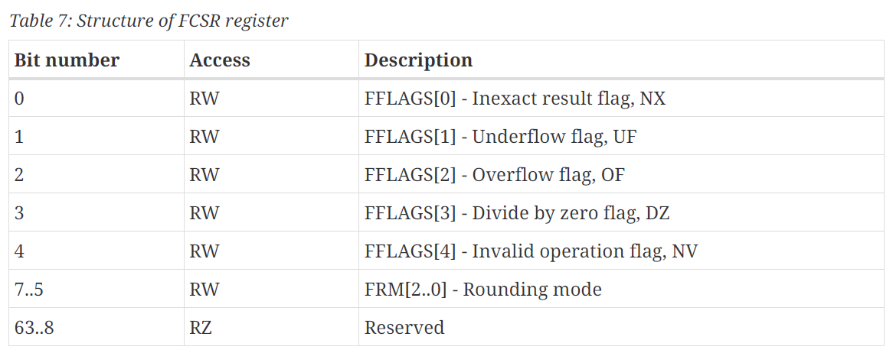
Floating Point Exceptions

Slide 46
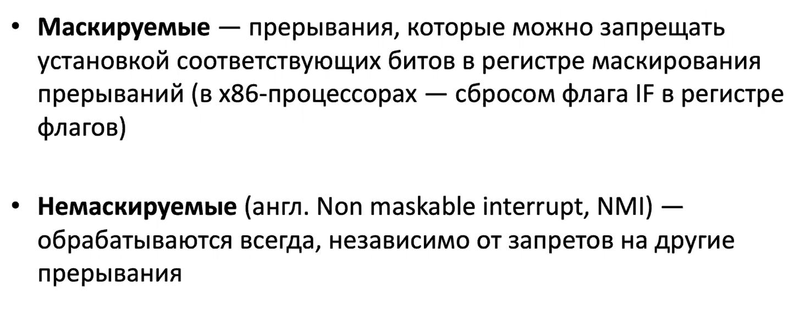
Типы прерываний

Slide 47
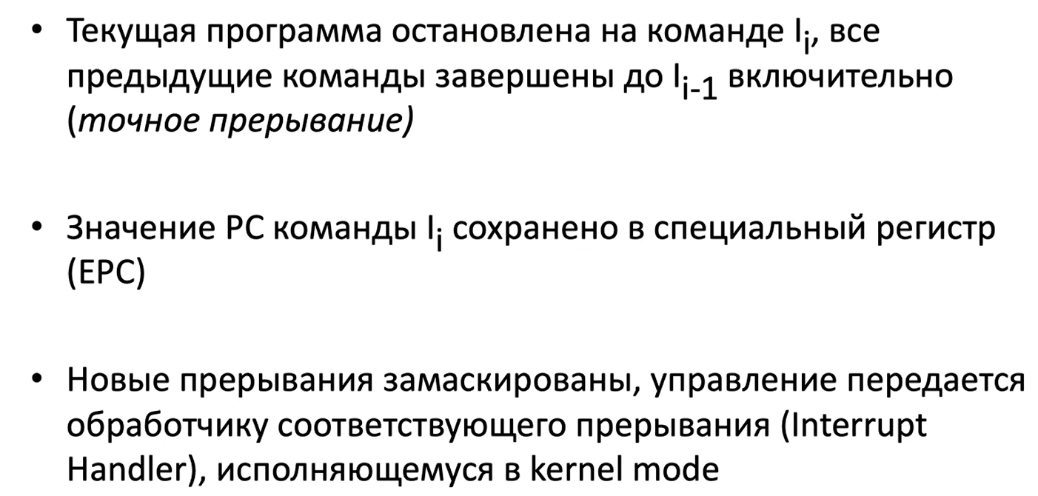
Обработка прерываний

Slide 48
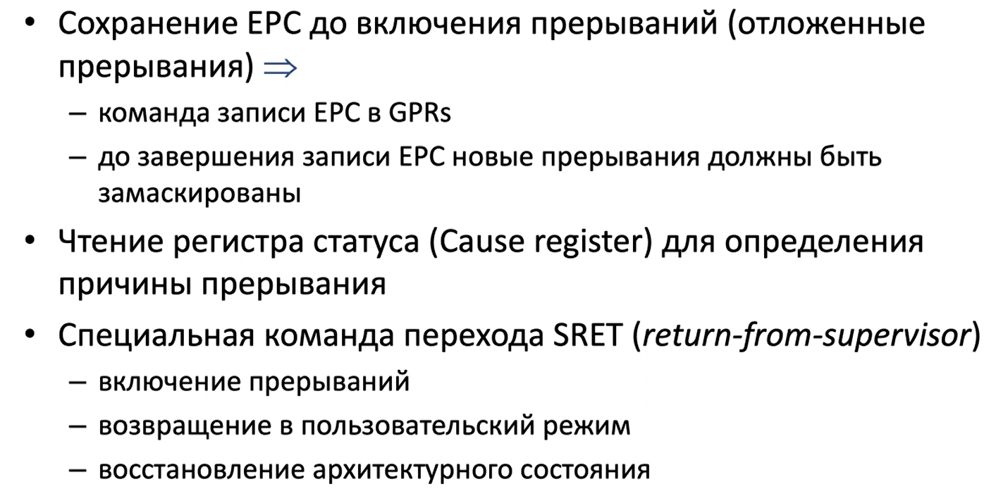
Обработчик прерываний

Slide 49
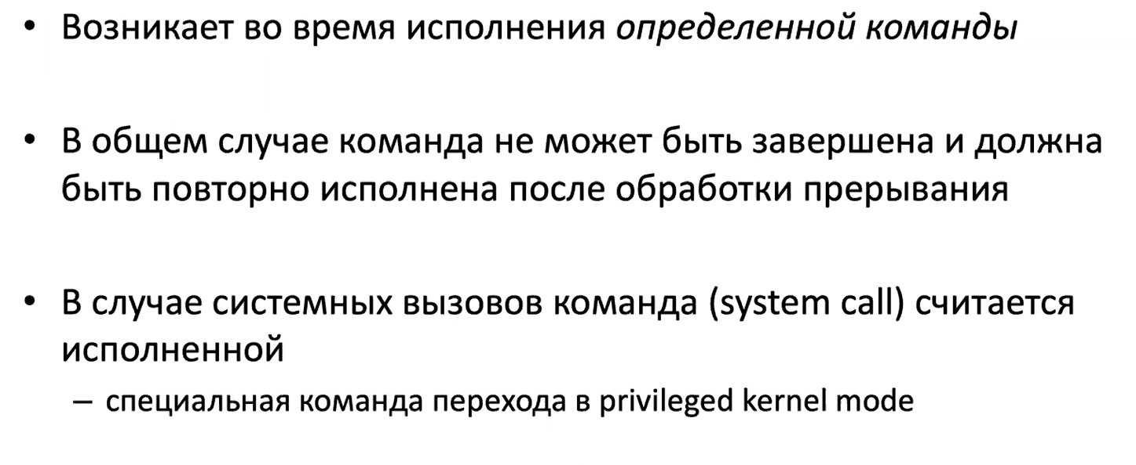
Синхронное прерывание

Slide 50
Что почитать
Intel Skylake

